Slide 1
«Современный подход в создании предметно-развивающей среды в ДОУ в соответствии с ФГОС в сотворчестве с родителями»

Slide 2
Главный смысл и цель семейной жизни – воспитание детей
В.А.Сухамлинский
ФГОС утвержден 17.10.2013 года и вступил в силу с 01.01.2014 года.
Одна из задач детского сада по ФГОС -«повернуться» лицом к семье, оказать ей педагогическую помощь, привлечь семью на свою сторону в плане единых подходов в воспитании ребенка.

Slide 3
ФГОС ДО
(установки по работе с родителями)
«..сотрудничество Организации с семьёй»;
«..оказание помощи родителям (законным представителям) в воспитании детей, охране и укреплении их физического и психического здоровья, в развитии индивидуальных способностей и необходимой коррекции нарушений их развития»;
«взаимодействие с родителями (законными представителями) по вопросам образования ребёнка, непосредственного вовлечения их в образовательную деятельность, в том числе посредством создания образовательных проектов совместно с семьёй на основе выявления потребностей и поддержки образовательных инициатив семьи»;
«обсуждение с родителями (законными представителями) детей вопросов, связанных с реализацией Программы ДОУ»;
«информирования родителей (законных представителей) и общественности относительно целей ДО, общих для всего образовательного пространства РФ»

Slide 4
Проблема вовлечения родителей в единое пространство детского развития решается мной в трех направлениях:
Самообразование педагога — ознакомление с современными формами взаимодействия, сотрудничества с родительской общественностью и применение их на практике (круглый стол, практикум, деловая игра, тренинги). Также ведется прогнозирование и планирование по данному направлению (планирование — перспективное, календарное)
Повышение педагогической культуры родителей
Вовлечение родителей в деятельность ДОУ, совместная работа по обмену опытом.

Slide 5
Цель
Осуществление взаимодействие педагогов и родителей с помощью разных форм и методов, для создании предметно-развивающей среды в ДОУ в соответствии с ФГОС . Для обеспечения гармоничного всестороннего развития детей с учетом особенностей возраста, здоровья, психических, физических и речевых нарушений.

Slide 6
Задачи
Повысить уровень компетентности родителей и привлечь их к сотрудничеству в вопросах развития детей.
Обеспечить информационно – просветительскую поддержку выбора родителями направлений в развитии и воспитании посредством выработки компетентной педагогической позиции по отношению к собственному ребенку.
Привлечь к созданию предметно-развивающей среды как можно больше семей воспитанников.
Поиск новых форм взаимодействия ДОУ с семьей.

Slide 7
Для успешного выстраивания партнёрских отношений с родителями я придерживаюсь таких принципов взаимодействия как:
открытость детского сада для семьи .
доброжелательный стиль общения педагогов с родителями.
Позитивный настрой на общение является тем самым прочным фундаментом, на котором строится взаимодействие педагогов группы с родителями.
индивидуальный подход — необходим не только в работе с детьми, но и в работе с родителями.
информирование родителей (законных представителей) и общественность.

Slide 8
Осуществляя педагогическую пропаганду, использую сочетание различных видов наглядности:
систематическое обновление групповых стендов и блога группы, в которых отражена повседневная жизнь группы: (тема недели, задачи, реализуемые в ходе деятельности, рекомендации родителям).
наличие рекомендации под руководством психолога, медицинского работника, логопеда, музыкального руководителя.
Оформление папок-передвижек, памяток, брошюр, и других видов информационных носителей, которые помогают при индивидуальном подходе с семьями воспитанников.

Slide 9
Для повышения педагогической культуры родителей и вовлечения их в совместную деятельность я применяю методы и формы взаимодействия как уже утвердившиеся, так и современные
Все формы с родителями подразделяются на:
коллективные (массовые)
индивидуальные
традиционные
нетрадиционные

Slide 10
Коллективные (массовые) формы
родительские собрания
конференции
консультации
вечера для родителей
кружки для родителей
школа для родителей
клубы по интересам
Дни открытых дверей
кружки
КВН. викторины
Совместное творчество
праздники
род. собрания
выпуск Газеты
концерты
соревнования
Наглядно-информационные
информационно-просветительская (ознакомление родителей с особенностью ДОУ)
информационно-аналитическая (опросы, срезы, анкетирование)
Анкетирование.

Slide 11
Индивидуальные формы предназначены для дифференцированной работы с родителями воспитанников.
Проведение социологических опросов, анкетирования
Индивидуальные блокноты.
Поручения
Индивидуальные консультации.
Педагогические беседы с родителями.
Гость группы.
Ящик для предложений.

Slide 12
Нетрадиционные формы организации общения педагогов и родителей
Наименование | С какой целью используется эта форма | Формы проведения общения
Информационно-аналитические | Выявление интересов, потребностей, запросов родителей, уровня их педагогической грамотности | Проведение социологических срезов, опросов, «Почтовый ящик»
Досуговые | Установление эмоционального контакта между педагогами, родителями, детьми | Совместные досуги, праздники, участие родителей и детей в выставках
Познавательные | Ознакомление родителей с возрастными и психологическими особенностями детей дошкольного возраста. Формирование у родителей практических навыков воспитания детей | Семинары-практикумы, педагогический брифинг, педагогическая гостиная, проведение собраний, консультаций в нетрадиционной форме, игры с педагогическим содержанием, педагогическая библиотека для родителей
Наглядно-информационные: информационно-ознакомительные; информационно-просветительские | Ознакомление родителей с работой дошкольного учреждения, особенностями воспитания детей. Формирование у родителей знаний о воспитании и развитии детей | Информационные проспекты для родителей, организация дней (недель) открытых дверей, открытых просмотров занятий и других видов деятельности детей. Выпуск газет, организация мини-библиотек

Slide 13
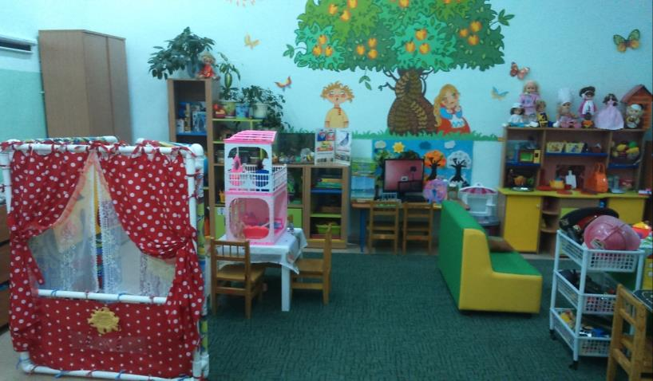
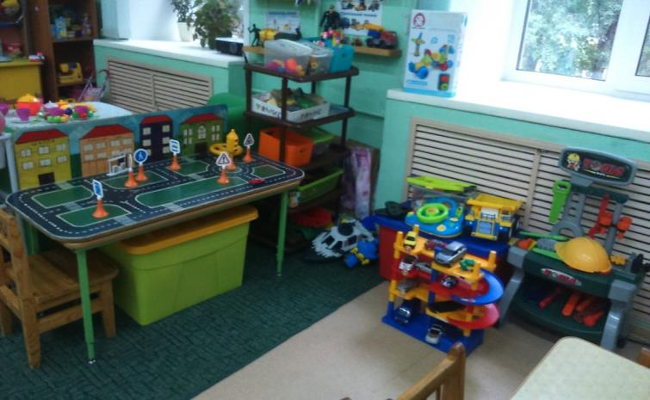
Центры сюжетно ролевых игр

Slide 14
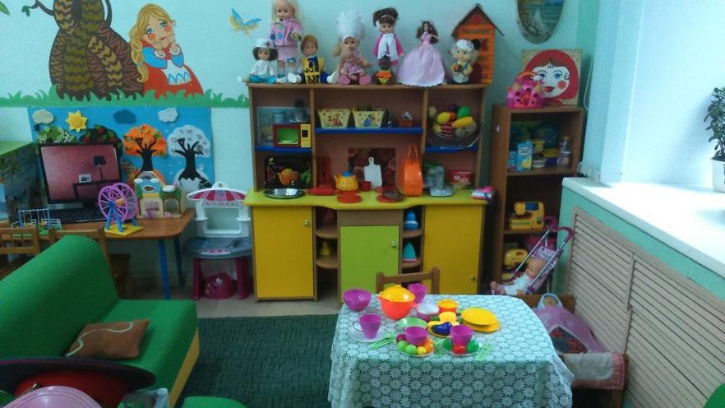
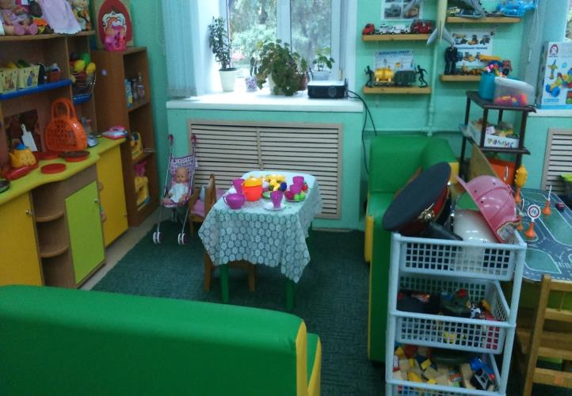
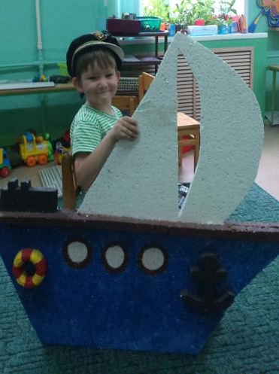

Slide 15
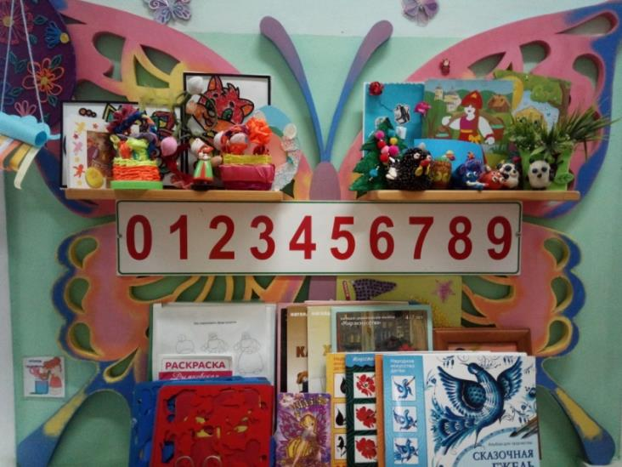
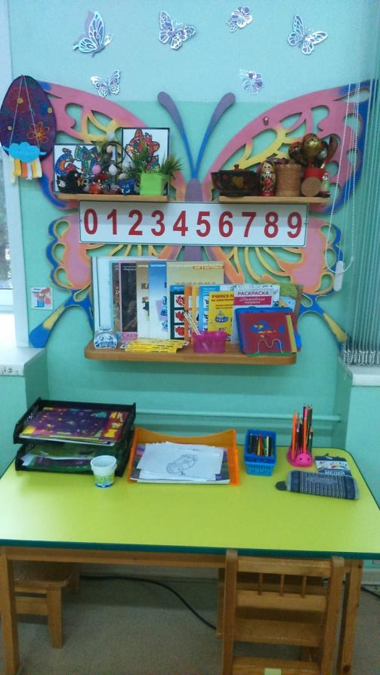
Центр творчества

Slide 16
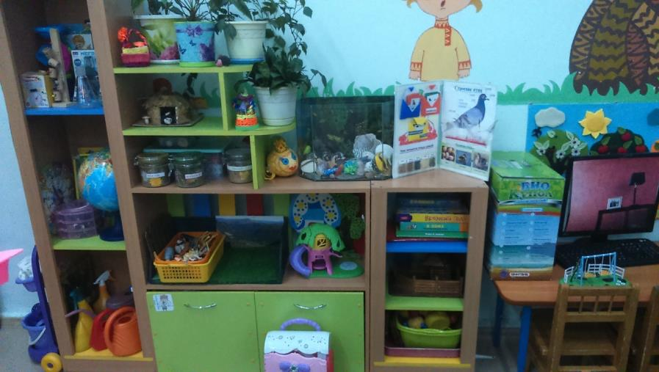
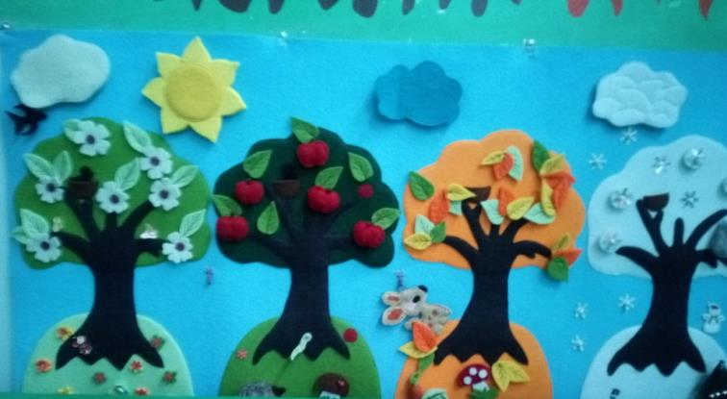
Центр Экологического воспитания

Slide 17
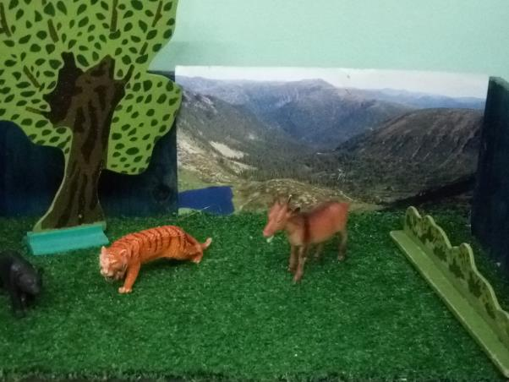
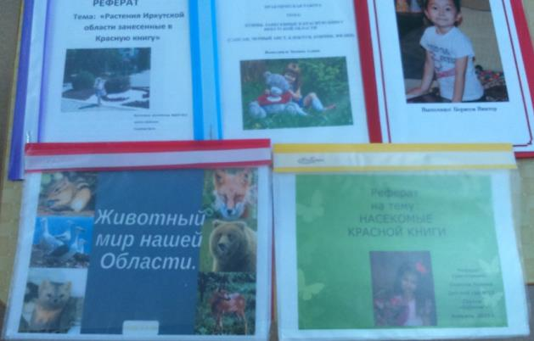
Проекты, доклады
Макеты
Лепбуки

Slide 18
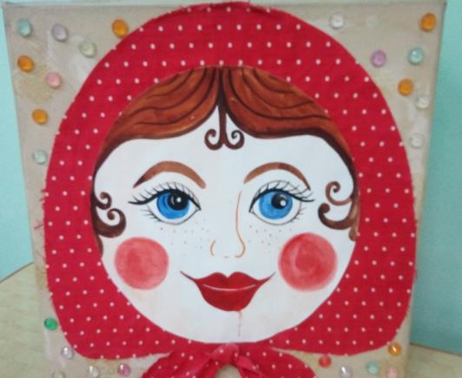
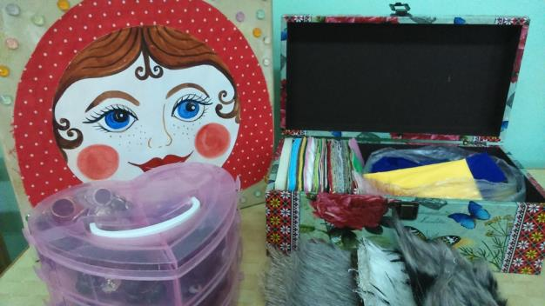
Коллекции тканей, пуговиц, и т. д.

Slide 19
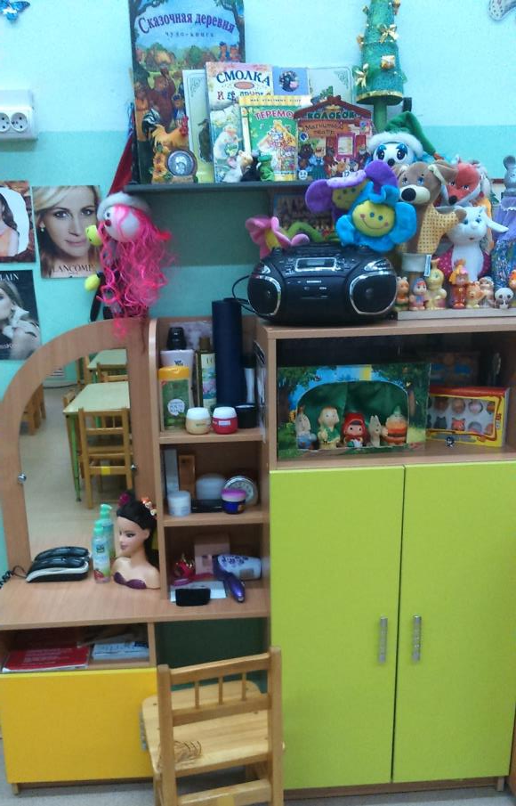
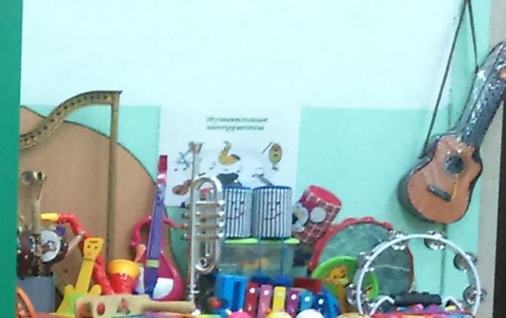
Центр Театра, и Музыки

Slide 20
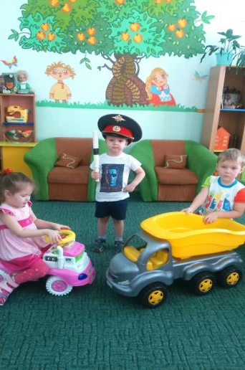
Центр ПДД (правила дорожного движения)
Лепбук «Правила дорожного движения»

Slide 21
Центр познавательно-речевого развития
Проекты: «Россия – наша страна»,
«Красная книга Иркутской области»,
«Родной край - Прибайкалье» и др.

Slide 22
Развитие мелкой моторики
«Шнуровки»
«Бизиборд»

Slide 23
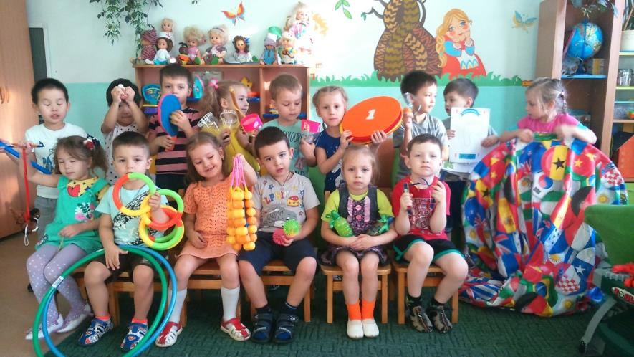
Центр физического развития и здоровья,

Slide 24
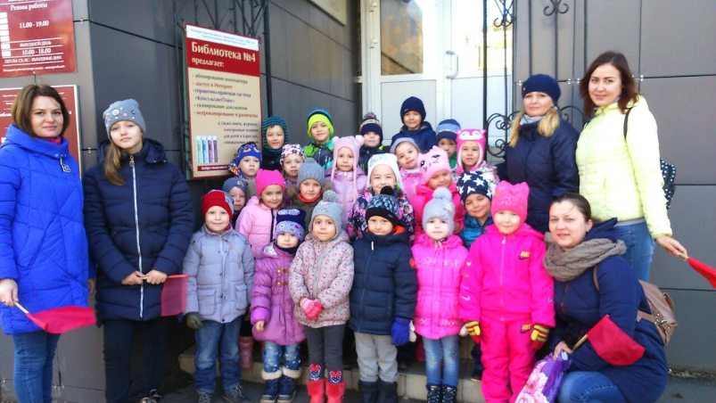
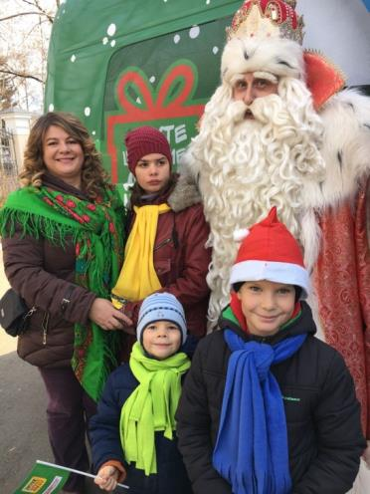
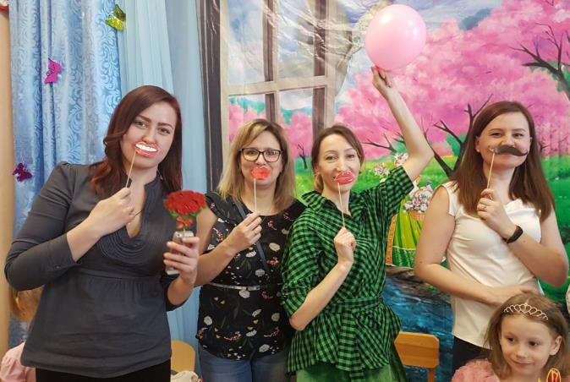
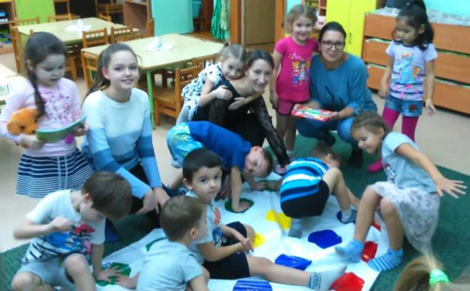
Праздники, экскурсии, конкурсы

Slide 25
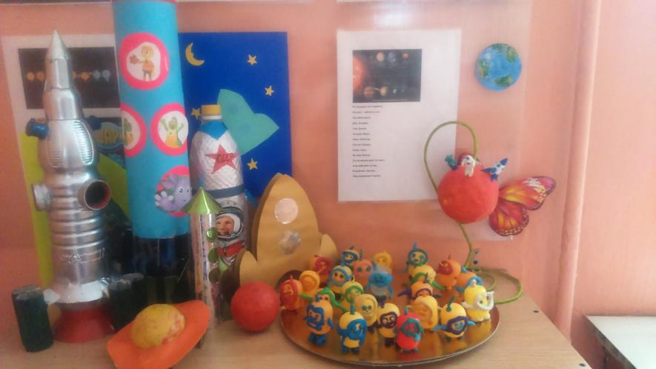
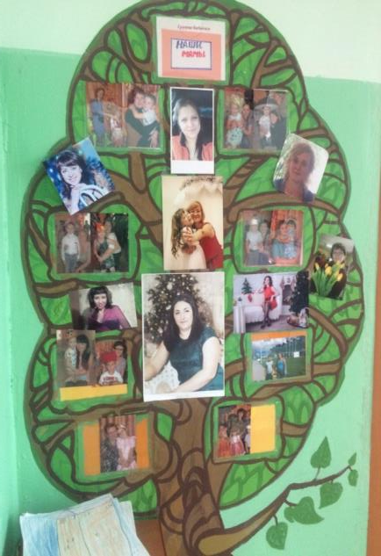
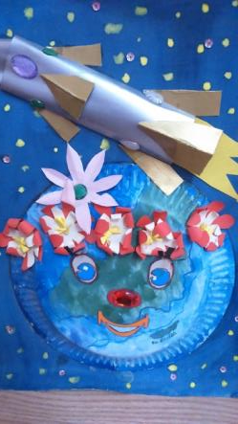
Выставки

Slide 26
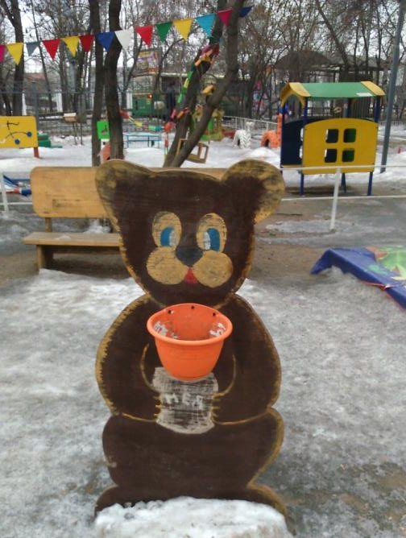
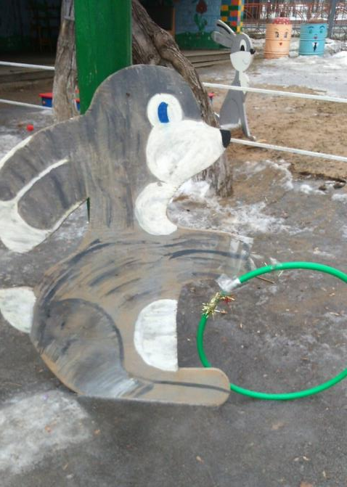
Оформления участка

Slide 27
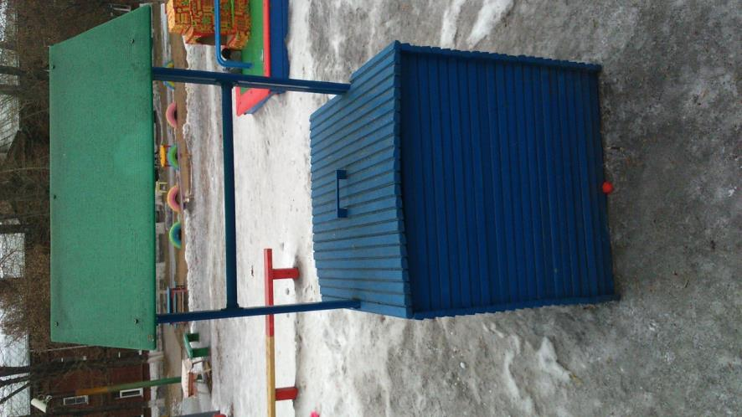
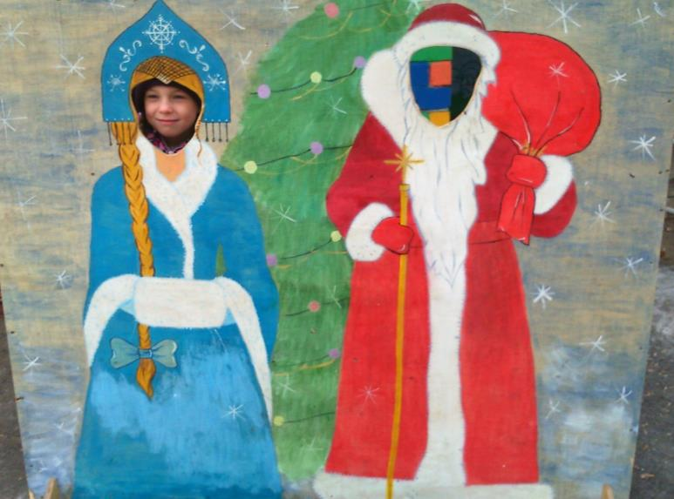
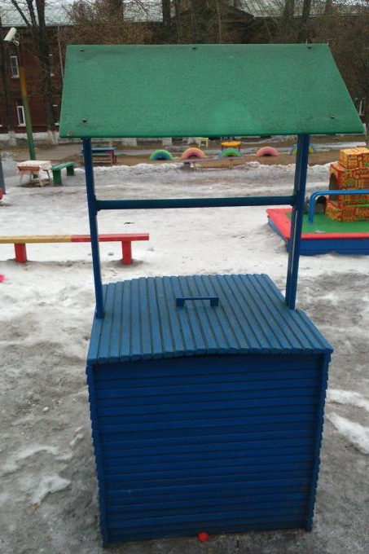
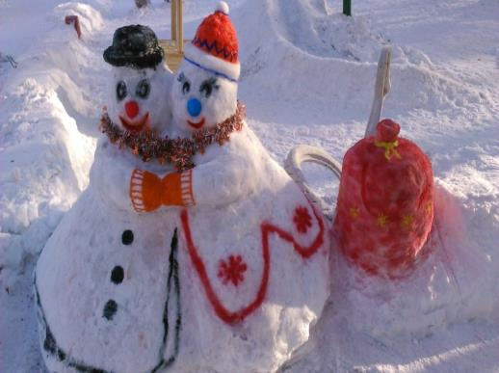

Slide 28
Заключение
В заключении хотелось бы еще раз подчеркнуть, что семья и дошкольное учреждение – два важных социальных института социализации ребенка. И хотя их воспитательные функции различны, положительные результаты достигаются только при умелом сочетании разных форм сотрудничества, при активном включении в эту работу всех членов коллектива дошкольного учреждения и членов семей воспитанников. Главное в работе – завоевать доверие и авторитет, убедить родителей в важности и необходимости согласованных действий семьи и дошкольного учреждения. Без родительского участия процесс воспитания невозможен, или, по крайней мере, неполноценен. Поэтому особое внимание должно уделяться внедрению новых нетрадиционных форм сотрудничества, направленных на организацию индивидуальной работы с семьей, дифференцированный подход к семьям разного типа.

Slide 29
Спасибо за внимание!

